Slide 1
고령자를 위한 화초(채소) 재배 편리 시스템 – 설계 명세서
정도윤(2022-03-24)

Slide 2
목차
1. uni/core/cf3/login (시작)
2. uni/core/cf3/include/layout/ct (로그인 후 초기 상태)
2. uni/core/cf3/include/layout/ct/m1 (재배 / 모니터링 / 재배지 원격 영상 조회)
2. uni/core/cf3/include/layout/ct/m2 (재배 / 모니터링 / 주변 환경 상태 조회)
2. uni/core/cf3/include/layout/ct/m3 (재배 / 모니터링 / 일일 평균 환경 그래프 출력)
2. uni/core/cf3/include/layout/ct/f1 (재배 / 기능 / 냉난방 개폐 처리)
2. uni/core/cf3/include/layout/ct/f2 (재배 / 기능 / 물 펌프 공급 처리)
2. uni/core/cf3/include/layout/ct/a1 (재배 / 인공지능 / 챗봇)
3. uni/core/cf3/include/layout/acc/m1 (계정 / 사용자 계정 / 계정 추가)
3. uni/core/cf3/include/layout/acc/m2 (계정 / 사용자 계정 / 계정 관리)
3. uni/core/cf3/include/layout/acc/m3 (계정 / 사용자 계정 / 계정 수정)

Slide 3
목차
4. 데이터베이스 설계
5. 클래스 다이어그램(Class Diagram)

Slide 4

1. uni/core/cf3/login (시작)
채소 재배 관리 시스템
아이디
비밀번호
로그인

Slide 5
2. uni/core/cf3/include/layout/ct (로그인 후 초기 상태)
채소 재배 관리 시스템
[운영/개발]
{권한} / {사용자ID}님
재배
계정
설명서
1. 재배
1. 모니터링
재배지 원격 영상 조회
주변 환경 상태 조회
일일 평균 환경 그래프 출력
2. 기능
냉난방 개폐 처리
물 펌프 공급 처리
3. 인공지능
챗봇

Slide 6
2. uni/core/cf3/include/layout/ct/m1 (재배 / 모니터링 / 재배지 원격 영상 조회)
채소 재배 관리 시스템
[운영/개발]
{권한} / {사용자ID}님
재배
계정
설명서
1. 재배
재배 / 모니터링 / 재배지 원격 영상 조회
1. 모니터링
재배지 원격 영상 조회
기간 조회
~
조회
주변 환경 상태 조회
일일 평균 환경 그래프 출력
번호 | 촬영 일자 | 설치 장소 | 상태 | 비고
1 | 2022-03-24 14:32:21 | 재배지1 | 안면 인식 | 링크
2 | 2022-03-24 14:32:25 | 재배지1 | 안면 인식 | 링크
3 | 2022-03-24 14:32:28 | 재배지1 | 안면 인식 | 링크
4 | 2022-03-24 14:32:32 | 재배지1 | 안면 인식 | 링크
5 | 2022-03-24 14:32:35 | 재배지1 | 안면 인식 | 링크
2. 기능
냉난방 개폐 처리
물 펌프 공급 처리
3. 인공지능
챗봇
처음 페이지 이전 페이지 | 1 2 3 4 5 6 7 8 9 10 | 다음 페이지 | 마지막 페이지

Slide 7
2. uni/core/cf3/include/layout/ct/m2 (재배 / 모니터링 / 주변 환경 상태 조회)
채소 재배 관리 시스템
[운영/개발]
{권한} / {사용자ID}님
재배
계정
설명서
1. 재배
재배 / 모니터링 / 주변 환경 상태 조회
1. 모니터링
일자
~
조회
재배지 원격 영상 조회
주변 환경 상태 조회
온/습도 조회
일일 평균 환경 그래프 출력
번호 | 측정 일자 | 설치 장소 | 온도 | 습도 | 비고
1 | 2022-03-24 14:32:21 | 재배지1
2 | 2022-03-24 14:32:25 | 재배지1
3 | 2022-03-24 14:32:28 | 재배지1
4 | 2022-03-24 14:32:32 | 재배지1
5 | 2022-03-24 14:32:35 | 재배지1
2. 기능
냉난방 개폐 처리
물 펌프 공급 처리
3. 인공지능
챗봇
처음 페이지 이전 페이지 | 1 2 3 4 5 6 7 8 9 10 | 다음 페이지 | 마지막 페이지

Slide 8
2. uni/core/cf3/include/layout/ct/m3 (재배 / 모니터링 / 일일 평균 환경 그래프 출력)
채소 재배 관리 시스템
[운영/개발]
{권한} / {사용자ID}님
재배
계정
설명서
1. 재배
재배 / 모니터링 / 일일 평균 환경 그래프 출력
1. 모니터링
일자
조회
재배지 원격 영상 조회
온도
습도
주변 환경 상태 조회
일일 평균 환경 그래프 출력
2. 기능
냉난방 개폐 처리
물 펌프 공급 처리
3. 인공지능
챗봇
1 2 3 4 5 6
1 2 3 4 5 6
온도
습도

Slide 9
2. uni/core/cf3/include/layout/ct/f1 (재배 / 기능 / 냉난방 개폐 처리)
채소 재배 관리 시스템
[운영/개발]
{권한} / {사용자ID}님
재배
계정
설명서
1. 재배
재배 / 기능 / 냉난방 개폐 처리
1. 모니터링
일자
~
조회
재배지 원격 영상 조회
주변 환경 상태 조회
냉방
열기
닫기
일일 평균 환경 그래프 출력
난방
열기
닫기
2. 기능
냉/난방 조회
냉난방 개폐 처리
물 펌프 공급 처리
번호 | 측정 일자 | 설치 장소 | 냉방 | 난방 | 비고
1 | 2022-03-24 14:32:21 | 재배지1 | 열기,닫기 | 열기,닫기
2 | 2022-03-24 14:32:25 | 재배지1
3 | 2022-03-24 14:32:28 | 재배지1
3. 인공지능
챗봇
처음 페이지 이전 페이지 | 1 2 3 4 5 6 7 8 9 10 | 다음 페이지 | 마지막 페이지

Slide 10
2. uni/core/cf3/include/layout/ct/f2 (재배 / 기능 / 물 펌프 공급 처리)
채소 재배 관리 시스템
[운영/개발]
{권한} / {사용자ID}님
재배
계정
설명서
1. 재배
재배 / 기능 / 물 펌프 공급 처리
1. 모니터링
일자
~
조회
재배지 원격 영상 조회
주변 환경 상태 조회
펌프
열기
닫기
일일 평균 환경 그래프 출력
물 펌프 공급 처리
2. 기능
번호 | 측정 일자 | 설치 장소 | 물 펌프 | 비고
1 | 2022-03-24 14:32:21 | 재배지1 | 열기,닫기
2 | 2022-03-24 14:32:25 | 재배지1
3 | 2022-03-24 14:32:28 | 재배지1
냉난방 개폐 처리
물 펌프 공급 처리
3. 인공지능
처음 페이지 이전 페이지 | 1 2 3 4 5 6 7 8 9 10 | 다음 페이지 | 마지막 페이지
챗봇

Slide 11
2. uni/core/cf3/include/layout/ct/a1 (재배 / 인공지능 / 챗봇)
채소 재배 관리 시스템
[운영/개발]
{권한} / {사용자ID}님
재배
계정
설명서
1. 재배
재배 / 인공지능 / 챗봇
1. 모니터링
재배지 원격 영상 조회
인공지능 챗봇
채소 재배 관리시스템 인공지능 챗봇입니다.
주변 환경 상태 조회
일일 평균 환경 그래프 출력
사용자 입력
현재 온도 좀 알려줘
인공지능 챗봇
2022-03-24 17:34:22 \n
온도는 22도입니다.
2. 기능
냉난방 개폐 처리
사용자 입력
재배1동 냉방기 작동 시켜줘
물 펌프 공급 처리
인공지능 챗봇
2022-03-24 17:35:22 \n
재배1동 냉방기
작동 시작합니다.
3. 인공지능
챗봇
전송

Slide 12
3. uni/core/cf3/include/layout/acc/m1 (계정 / 사용자 계정 / 계정 추가)
채소 재배 관리 시스템
[운영/개발]
{권한} / {사용자ID}님
재배
계정
설명서
2. 계정
계정 / 사용자 계정 / 계정 추가
1. 사용자 계정
계정 추가
계정 관리
아이디
중복 확인
비밀번호
비밀번호 확인
이름
생년월일
권한
일반
가입
관리자

Slide 13
3. uni/core/cf3/include/layout/acc/m2 (계정 / 사용자 계정 / 계정 관리)
채소 재배 관리 시스템
[운영/개발]
{권한} / {사용자ID}님
재배
계정
설명서
2. 계정
계정 / 사용자 계정 / 계정 관리
1. 사용자 계정
계정 관리
계정 추가
계정 관리
번호 | 가입 일자 | 이메일 | 이름 | 생년월일 | 권한 | 비고
1 | 2022-03-24 14:32:21 |  |  |  |  | 수정, 탈퇴
2 | 2022-03-24 14:32:25 |  |  |  |  | 수정, 탈퇴
3 | 2022-03-24 14:32:28 |  |  |  |  | 수정, 탈퇴
처음 페이지 이전 페이지 | 1 2 3 4 5 6 7 8 9 10 | 다음 페이지 | 마지막 페이지

Slide 14
3. uni/core/cf3/include/layout/acc/m3 (계정 / 사용자 계정 / 계정 수정)
채소 재배 관리 시스템
[운영/개발]
{권한} / {사용자ID}님
재배
계정
설명서
2. 계정
계정 / 사용자 계정 / 계정 수정
1. 사용자 계정
계정 추가
계정 관리
아이디
비밀번호
비밀번호 확인
이름
생년월일
권한
일반
수정
관리자

Slide 15
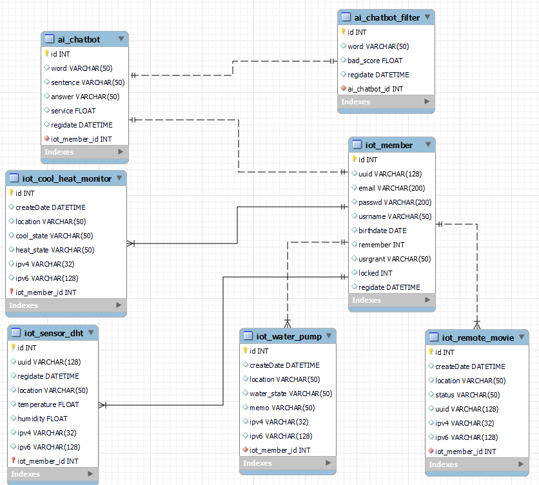
4. 데이터베이스 설계

Slide 16
4. 데이터베이스 설계
CREATE TABLE IF NOT EXISTS `ai_chatbot` (
`id` int(11) NOT NULL AUTO_INCREMENT,
`word` varchar(50) NOT NULL DEFAULT '0',
`sentence` varchar(50) NOT NULL DEFAULT '0',
`answer` varchar(50) NOT NULL DEFAULT '0',
`service` float NOT NULL DEFAULT 0,
`regidate` datetime DEFAULT NULL,
PRIMARY KEY (`id`)
) ENGINE=InnoDB AUTO_INCREMENT=1 DEFAULT CHARSET=utf8mb4;
CREATE TABLE IF NOT EXISTS `ai_chatbot_filter` (
`id` int(11) NOT NULL AUTO_INCREMENT,
`word` varchar(50) DEFAULT NULL,
`bad_score` float DEFAULT NULL,
`regidate` datetime DEFAULT NULL,
PRIMARY KEY (`id`)
) ENGINE=InnoDB AUTO_INCREMENT=1 DEFAULT CHARSET=utf8mb4;

Slide 17
4. 데이터베이스 설계
CREATE TABLE IF NOT EXISTS `iot_cool_heat_monitor` (
`id` int(11) NOT NULL AUTO_INCREMENT,
`createDate` datetime DEFAULT NULL,
`location` varchar(50) DEFAULT NULL,
`cool_state` varchar(50) DEFAULT NULL,
`heat_state` varchar(50) DEFAULT NULL,
`ipv4` varchar(32) DEFAULT NULL,
`ipv6` varchar(128) DEFAULT NULL,
PRIMARY KEY (`id`)
) ENGINE=InnoDB AUTO_INCREMENT=1 DEFAULT CHARSET=utf8mb4;
CREATE TABLE IF NOT EXISTS `iot_member` (
`id` int(11) NOT NULL AUTO_INCREMENT,
`uuid` varchar(128) DEFAULT NULL,
`email` varchar(200) DEFAULT NULL,
`passwd` varchar(200) DEFAULT NULL,
`usrname` varchar(50) DEFAULT NULL,
`birthdate` date DEFAULT NULL,
`remember` int(11) DEFAULT NULL,
`usrgrant` varchar(50) DEFAULT NULL,
`locked` int(11) DEFAULT NULL,
`regidate` datetime DEFAULT NULL,
PRIMARY KEY (`id`) USING BTREE,
UNIQUE KEY `uuid` (`uuid`)
) ENGINE=InnoDB AUTO_INCREMENT=1 DEFAULT CHARSET=utf8mb4 ROW_FORMAT=DYNAMIC;

Slide 18
4. 데이터베이스 설계
CREATE TABLE IF NOT EXISTS `iot_remote_movie` (
`id` int(11) NOT NULL AUTO_INCREMENT,
`createDate` datetime DEFAULT NULL,
`location` varchar(50) DEFAULT NULL,
`status` varchar(50) DEFAULT NULL,
`uuid` varchar(128) DEFAULT NULL,
`ipv4` varchar(32) DEFAULT NULL,
`ipv6` varchar(128) DEFAULT NULL,
PRIMARY KEY (`id`)
) ENGINE=InnoDB AUTO_INCREMENT=1 DEFAULT CHARSET=utf8mb4;
CREATE TABLE IF NOT EXISTS `iot_sensor_dht` (
`id` int(11) NOT NULL AUTO_INCREMENT,
`uuid` varchar(128) DEFAULT NULL,
`regidate` datetime DEFAULT NULL,
`location` varchar(50) DEFAULT NULL,
`temperature` float DEFAULT NULL,
`humidity` float DEFAULT NULL,
`ipv4` varchar(32) DEFAULT NULL,
`ipv6` varchar(128) DEFAULT NULL,
PRIMARY KEY (`id`)
) ENGINE=InnoDB AUTO_INCREMENT=1 DEFAULT CHARSET=utf8mb4;

Slide 19
4. 데이터베이스 설계
CREATE TABLE IF NOT EXISTS `iot_water_pump` (
`id` int(11) NOT NULL AUTO_INCREMENT,
`createDate` datetime DEFAULT NULL,
`location` varchar(50) DEFAULT NULL,
`water_state` varchar(50) DEFAULT NULL,
`memo` varchar(50) DEFAULT NULL,
`ipv4` varchar(32) DEFAULT NULL,
`ipv6` varchar(128) DEFAULT NULL,
PRIMARY KEY (`id`)
) ENGINE=InnoDB DEFAULT CHARSET=utf8mb4;

Slide 20
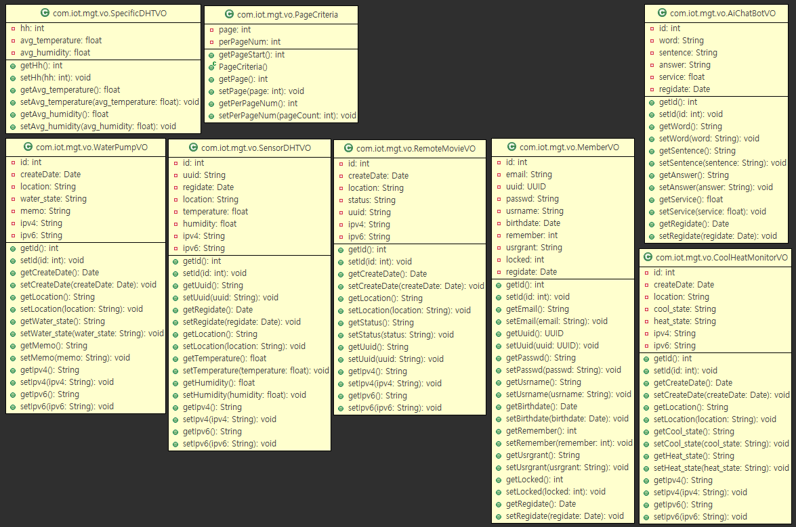
5. 클래스 다이어그램(Class Diagram)

Slide 21
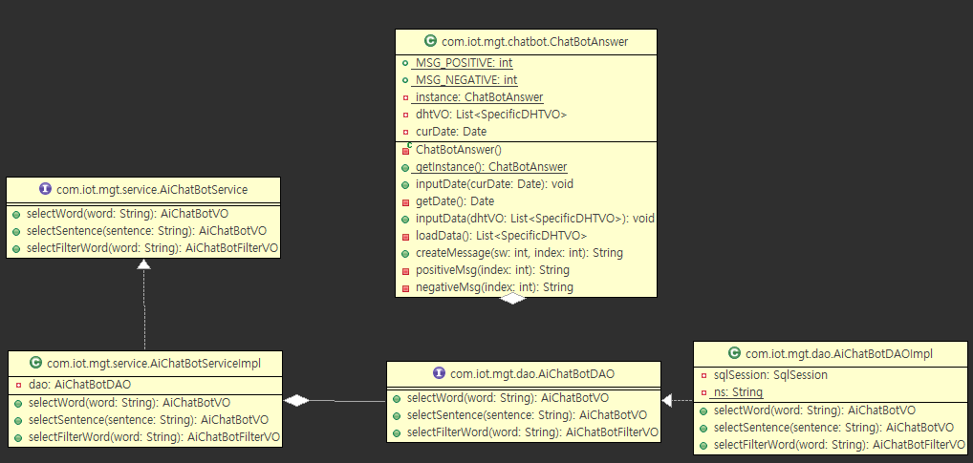
5. 클래스 다이어그램(Class Diagram)
ChatBot - Diagram

Slide 22
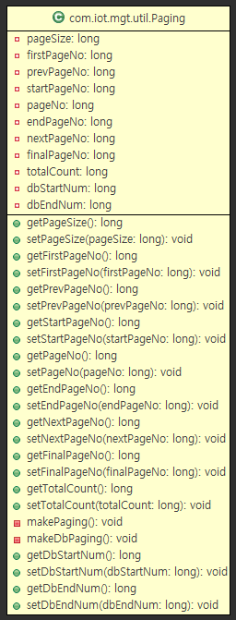
5. 클래스 다이어그램(Class Diagram)
Paging - Diagram

Slide 23
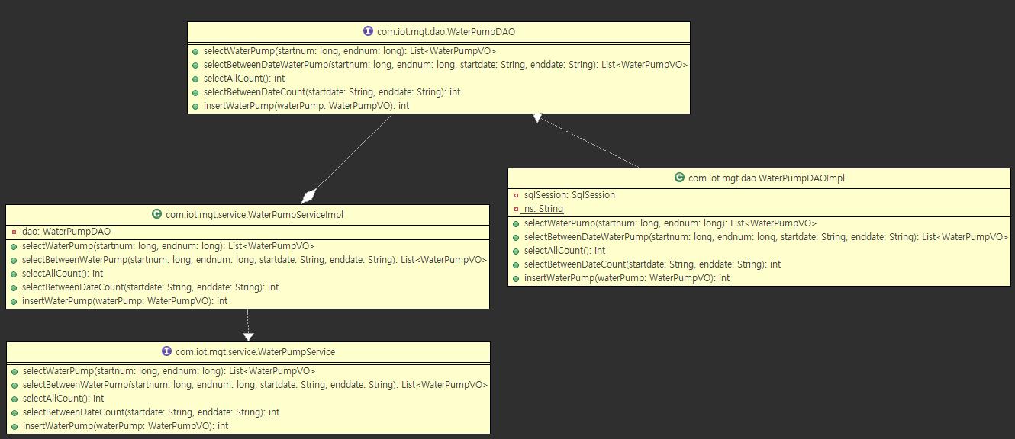
5. 클래스 다이어그램(Class Diagram)
WaterPump - Diagram

Slide 24
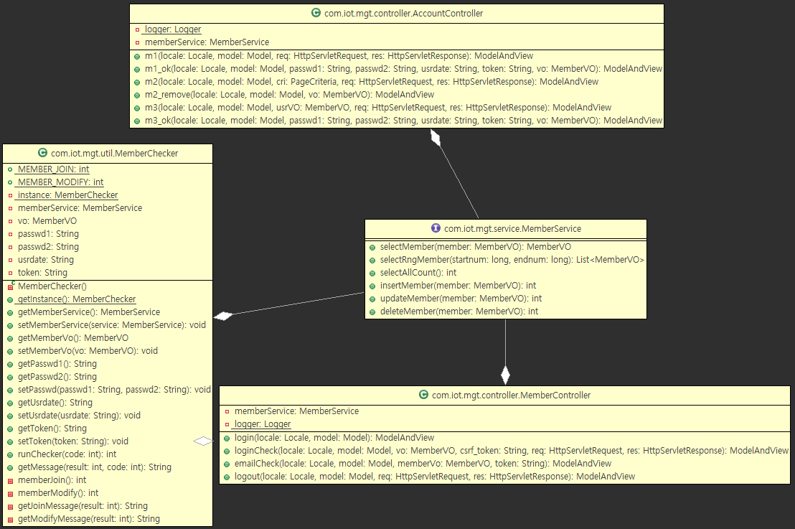
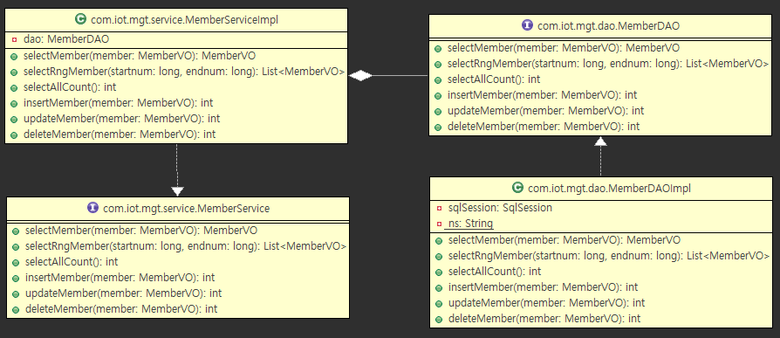
5. 클래스 다이어그램(Class Diagram)
Member, Account - Diagram

Slide 25
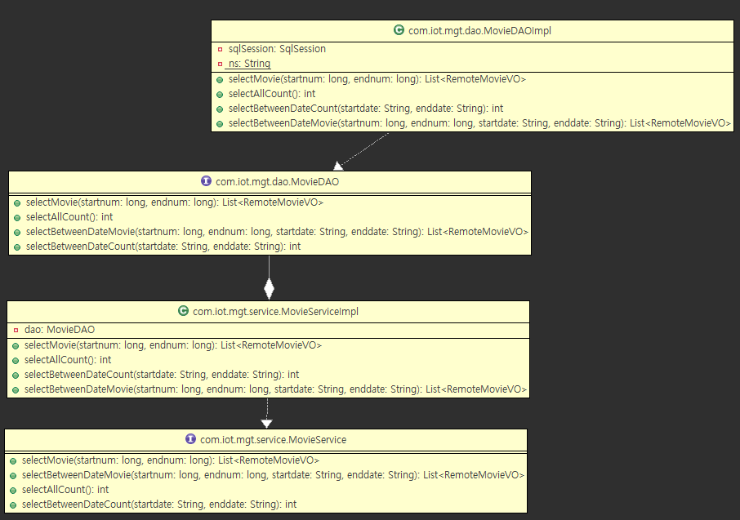
5. 클래스 다이어그램(Class Diagram)
Movie - Diagram

Slide 26
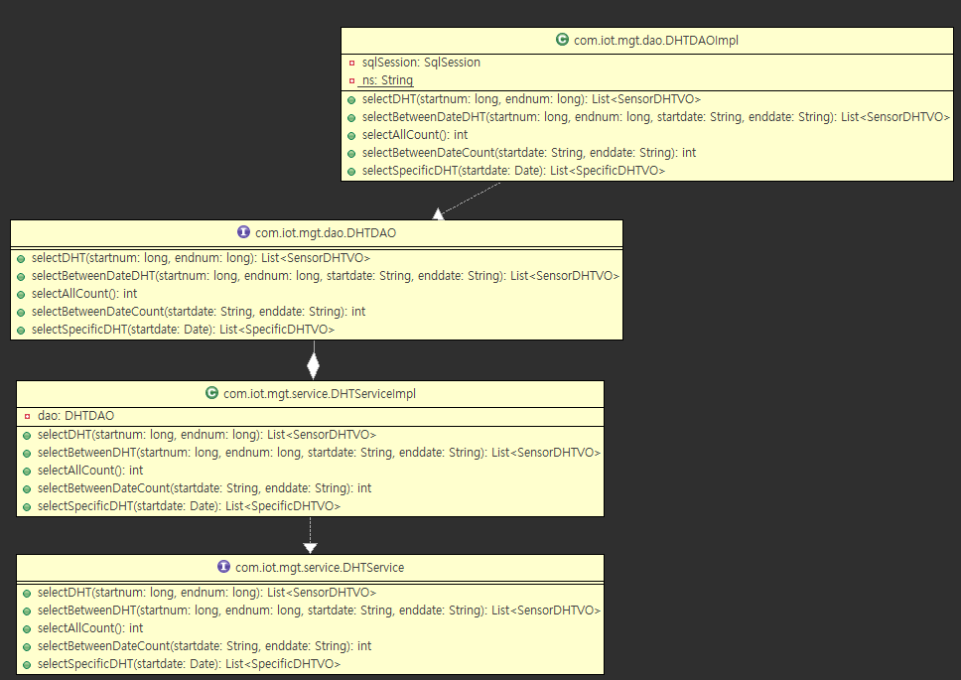
5. 클래스 다이어그램(Class Diagram)
DHT - Diagram

Slide 27
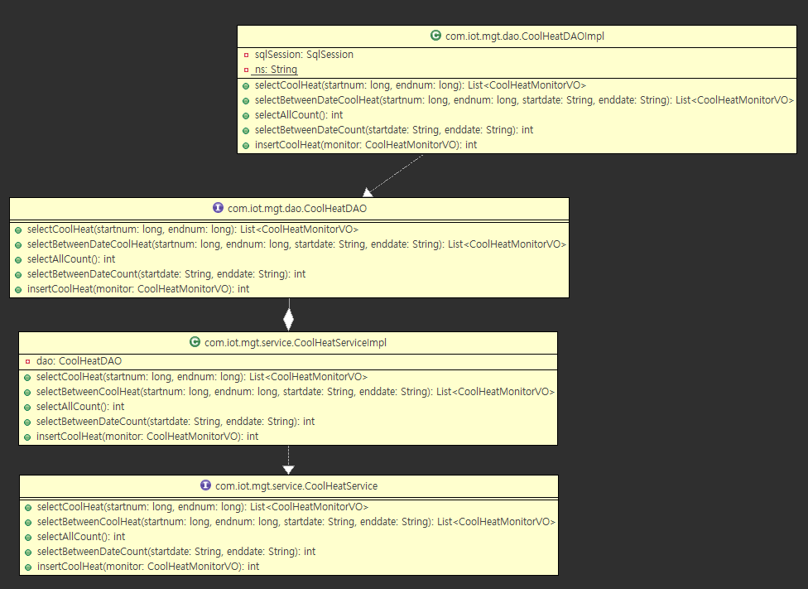
5. 클래스 다이어그램(Class Diagram)
CoolHeat - Diagram

